Slide 1
ESTUDO METÓDICO
O EVANGELHO SEGUNDO O ESPIRITISMO
CAPÍTULO 23
1. ODIAR OS PAIS
MORAL ESTRANHA

Slide 2
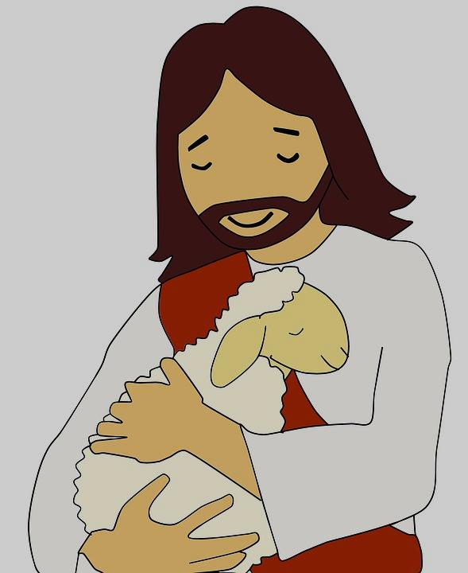
O ESTRANHO ENSINAMENTO
SE ALGUÉM VEM A MIM E NÃO ODEIA A SEU PAI
E A SUA MÃE...

Slide 3
INTERPRETAÇÃO DO
ENSINAMENTO DE JESUS
EM MUITAS PASSAGENS HEBRAICAS, O VERBO
ODIAR É EMPREGADO NO SENTIDO DE
NÃO AMAR TANTO QUANTO A OUTRO,
SENDO UM CONTRA-SENSO TRADUZI-LO POR
ODIAR NA SUA ACEPÇÃO MODERNA.

Slide 4
A ESSÊNCIA DOS ENSINAMENTOS
DE JESUS
TÊM POR BASE O AMOR E A CARIDADE
AO PRÓXIMO.

Slide 5
A LIÇÃO DO CRISTO
NÃO DEVEMOS SÓ AMAR,
MAS HONRAR NOSSO PAI E NOSSA MÃE.

Slide 6
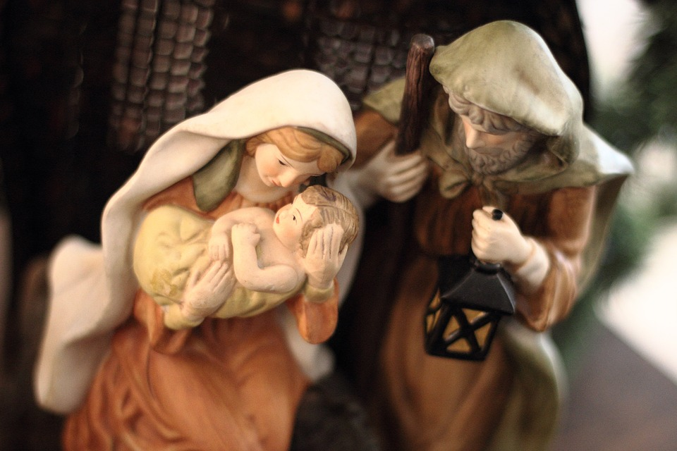
CONCLUSÃO
UMA INTERPRETAÇÃO RIGOROSAMENTE
LITERAL NEM SEMPRE EXPRIME
PERFEITAMENTE UM PENSAMENTO.
DESLIGAR-SE DA FORMA E PENETRAR
NA ESSÊNCIA DA IDEIA.

Slide 7
PARA A GENTE PENSAR...
NA BATALHA NAVAL TODOS TEMOS QUE BUSCAR ACERTAR O ALVO.
DESCOBRINDO, A IMAGEM NO JOGO FAÇA O SEU COMENTÁRIO, PARA FIXAÇÃO DA APRENDIZAGEM.

Slide 8
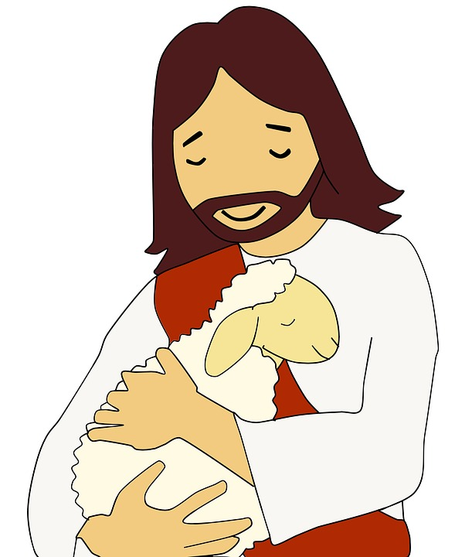
1
2
3
A
B
C

